Slide 1

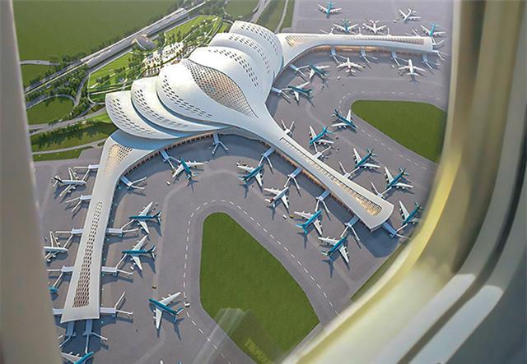
10 BÀI HỌC TỪ SÂN BAY

Slide 2
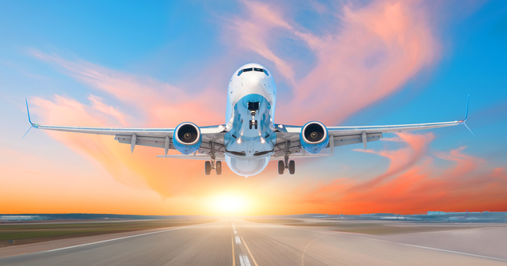
1. TẦM QUAN TRỌN CỦA KẾ HOẠCH VÀ TỔ CHỨC
Quan sát: Sân bay vận hành trơn tru nhờ vào lịch trình chi tiết, sự phối hợp giữa nhiều bộ phận và hệ thống quản lý hiệu quả.
Bài học: Mọi việc trong cuộc sống, từ nhỏ đến lớn, đều cần được chuẩn bị kỹ lưỡng. Một kế hoạch tốt sẽ giảm thiểu rủi ro và tăng khả năng thành công.

Slide 3

2. THỜI GIAN LÀ TÀI SẢN QUÝ GIÁ NHẤT
Quan sát: Trễ một chuyến bay có thể làm thay đổi toàn bộ lịch trình của hành khách. Thời gian là yếu tố không thể thương lượng.
Bài học: Hãy trân trọng và quản lý thời gian của mình, vì một phút giây lãng phí có thể dẫn đến những hậu quả khó lường.

Slide 4

3. THÁI ĐỘ LINH HOẠT TRONG MỌI TÌNH HUỐNG
Quan sát: Các chuyến bay có thể bị hoãn, hủy, hoặc thay đổi. Hành khách thường phải thích nghi và điều chỉnh kế hoạch.
Bài học: Linh hoạt và sẵn sàng thích nghi là kỹ năng sống còn. Không phải lúc nào mọi việc cũng diễn ra như mong đợi.

Slide 5

4. KIÊN NHẪN LÀ CHÌA KHÓA
Quan sát: Hàng dài tại khu vực kiểm tra an ninh hoặc nhận hành lý có thể kiểm tra giới hạn kiên nhẫn của bất kỳ ai.
Bài học: Kiên nhẫn giúp bạn kiểm soát cảm xúc và giữ bình tĩnh, từ đó đưa ra những quyết định sáng suốt hơn.

Slide 6

5. ĐA DẠNG LÀ NÉT ĐẸP CỦA THẾ GIỚI
Quan sát: Ở sân bay, bạn sẽ gặp gỡ những con người đến từ khắp nơi trên thế giới, mang theo ngôn ngữ, văn hóa và câu chuyện của riêng họ.
Bài học: Tôn trọng sự khác biệt và học hỏi từ người khác giúp bạn trở nên cởi mở và bao dung hơn.

Slide 7
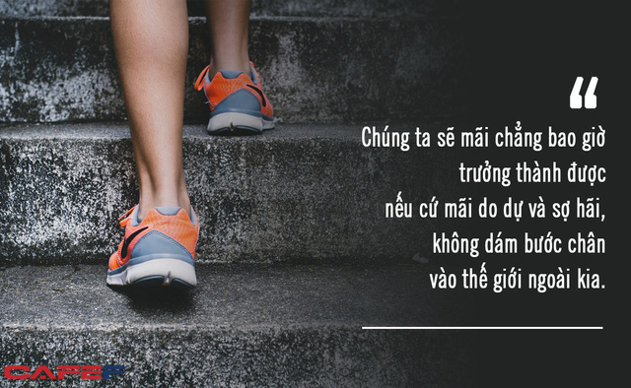
6. AN TOÀN LUÔN ƯU TIÊN HÀNG ĐẦU
Quan sát: Quy trình kiểm tra an ninh nghiêm ngặt nhằm bảo vệ mọi người.
Bài học: Đừng bao giờ đánh đổi sự an toàn vì sự tiện lợi. Trong bất kỳ lĩnh vực nào, phòng ngừa rủi ro luôn quan trọng hơn sửa chữa sai lầm.

Slide 8

7. KHÔNG NGỪNG HỌC HỎI VÀ THÍCH NGHI
Quan sát: Công nghệ hiện đại như check-in tự động, quét mã QR, và hệ thống theo dõi hành lý giúp cải thiện trải nghiệm của hành khách.
Bài học: Luôn sẵn sàng tiếp cận và học hỏi sự đổi mới để không bị tụt hậu.

Slide 9

8. CHUẨN BỊ ĐỂ GIẢM CĂNG THẲNG
Quan sát: Những hành khách đến sớm, chuẩn bị đầy đủ giấy tờ và tuân thủ quy trình ít khi cảm thấy căng thẳng hơn những người vội vã hoặc thiếu giấy tờ.
Bài học: Chuẩn bị kỹ lưỡng giúp bạn đối mặt với những tình huống khó khăn một cách bình tĩnh hơn.

Slide 10

9. TẬP TRUNG VÀO HÀNH TRÌNH KHÔNG PHẢI ĐÍCH ĐẾN
Quan sát: Sân bay là nơi bắt đầu và kết thúc nhiều hành trình. Mỗi người đều mang trong mình kỳ vọng, lo âu, hoặc háo hức.
Bài học: Cuộc sống cũng là một hành trình. Hãy tận hưởng từng khoảnh khắc thay vì chỉ chăm chăm đến mục tiêu cuối cùng.

Slide 11

10. MỖI NGƯỜI CÓ HÀNH RIÊNG
Quan sát: Một số người đang trên đường du lịch, một số đi làm, hoặc một số đang trở về nhà. Mỗi hành trình là duy nhất.
Bài học: Đừng so sánh hành trình của mình với người khác. Hãy tập trung vào con đường của riêng bạn và làm nó trở nên ý nghĩa.

Slide 12

THANKS!

